Slide 1
OK26 staten
Notes:
Denne powerpoint er udarbejdet, så du som tillidsvalgt kan præsentere det statslige overenskomstforlig for dine kollegaer og opfordre alle til at stemme om resultatet senest den 1. april 2026

Slide 2
3- årig aftale
Ramme på 8,7 %
Generel lønstigning på 6,37%
Særlige prioriteringer: militært personel i Forsvaret, erhvervsskoleområdet og lokale lønforhandlinger
Andre formål: barsel, barn syg og fritvalgsordning
Reststigning: lønstigninger lokalt (anciennitetsstigninger og lokalt forhandlede tillæg)
 | 1. april 2026 | 1. august 2026 | 1. april 2027 | 1. januar 2028 | 1.april 2028 | I alt
Aftalte generelle lønstigning | 1,73 | 0,65 | 1,83 |  | 2,59 | 6,80
Særlige prioriteringer | 0,21 |  | 0,22 |  |  | 0,43
Midler til andre formål | 0,07 |  | 0,77 | 0,36 |  | 1,20
Udmøntning fra reguleringsordningen | -0,64 | - | 0,05 | - | -0,04 | -0,63
Skøn for reststigningen | 0,30 | - | 0,30 |  | 0,30 | 0,90
I alt | 2,32 |  | 3,17 |  | 3,21 | 8,70
Notes:
Talenoter:
Der er udsigt til forbedring af reallønnen i OK26-perioden, da forventningen til inflationen i perioden ligger på 4,40% (kilde: Økonomisk Redegørelse)
Den samlede økonomiske ramme er 8,7% og så er der tilføjet 0,2% (teknisk korrektion) på grund af manglende indregning af fritvalgsbetalinger på en del af det private arbejdsmarked.
Der er aftalt generelle lønstigninger på i alt 6,80% og stigningerne kommer jævnt fordelt over den 3-årige overenskomstperiode.
Men selvom der er aftalt 6,80% så er forventningen, at vi lander på 6,37% dels på grund af den negative udmøntning fra reguleringsordningen (-0,63) trækkes fra, og dels fordi den tekniske korrektion (+0,2) lægges til. 6,80 – 0,63 + 0,2 = 6,37%
Vi ”plejer” at have lønreguleringer 1. april og 1. oktober. I OK26-perioden får vi reguleringer 1. april og som noget nyt regulering i august 26. Der er ingen reguleringer i oktober i denne overenskomstperiode.
Baggrundsviden:
På det private område har overenskomstparterne i de senere år aftalt ret store fritvalgskonti, og værdien af de løndele, der er gået til fritvalgskonto (hvor man kan vælge mellem løn, pension og frihed) har for dele af det private arbejdsmarked ikke talt med i den hidtidige opgørelse den private lønudvikling. Det har man nu rettet op på, og derfor er der lagt 0,2% oveni den økonomiske ramme for OK26.
Reguleringsordningen sørger for at de offentlige og private lønninger har en parallel udvikling.
Reguleringsordningen regulerer med 80%, så hvis de offentlige lønninger stiger mere end de private, så vil de offentlige lønninger bliver reguleret ned med 80% af det, de offentligt ansatte har fået for meget.

Slide 3

Frit valg og fleksibilitet
Fritvalgsordningen består af en aftale om penge (Fritvalgs Lønkonto) og aftaler om frihedsrettigheder
Midlerne i Fritvalgs Lønkontoen kommer fra ferietillæg (2,30%), særlige feriedage (2,60%), seniorbonus (1,00%) og nye midler (0,81%)
Den ansatte kan hvert år inden 1. oktober vælge, hvordan fritvalgsbidragene skal anvendes i den kommende fritvalgsperiode (kalenderåret):
  Løbende udbetaling sammen med lønnen (dog ikke særlige feriedage)
  Opsparing inden for kalenderåret til anvendelse i forbindelse med afholdelse af frihed
  Løbende indbetaling til pensionsordning (dog ikke særlige feriedage)
Hvis der står midler på Fritvalgs Lønkontoen ved fritvalgperiodens udløb, udbetales de med mindre den ansatte vælger at få dem indbetalt til pensionsordningen
Ved fratræden udbetales ubrugte midler
Ordningen træder i kraft den 1. januar 2028.
Notes:
Talenoter:
Den nye fritvalgsordning består af to dele:
En konto med penge, som stammer fra særlig feriegodtgørelse, særlige feriedage, seniorbonus og 0,81% nye midler, som er aftalt ved OK26.
Separate aftaler om frihedsrettigheder (de nuværende særlige feriedage, fritvalgsdag og seniorfrihed)
Nogle midler bliver overført til kontoen månedligt, mens andre midler (fra særlige feriedage) bliver indsat på kontoen ved årets start.
Fridage, herunder de tidligere særlige feriedage, holdes fremover uden løn, da midlerne ligger på Fritvalgs Lønkontoen og kan hæves derfra.
I løbet af fritvalgsperioden kan medarbejderen vælge at få udbetalt et valgfrit beløb fra fritvalgslønkontoen i forbindelse med afholdelse af en fridag.
Ubrugte penge på fritvalgskontoen udbetales ved årets slutning, med mindre den ansatte vælger at få pengene overført til pensionsordningen, så man kan ikke akkumulere penge over flere år.
Ordningen træder i kraft 1. januar 2028.
Baggrundsviden, hvis der spørges meget detaljeret til ordningen:
Det er en helt ny ordning, og vi har fået rammerne.
Der bliver god tid til teknisk afklaring inden da.

Slide 4
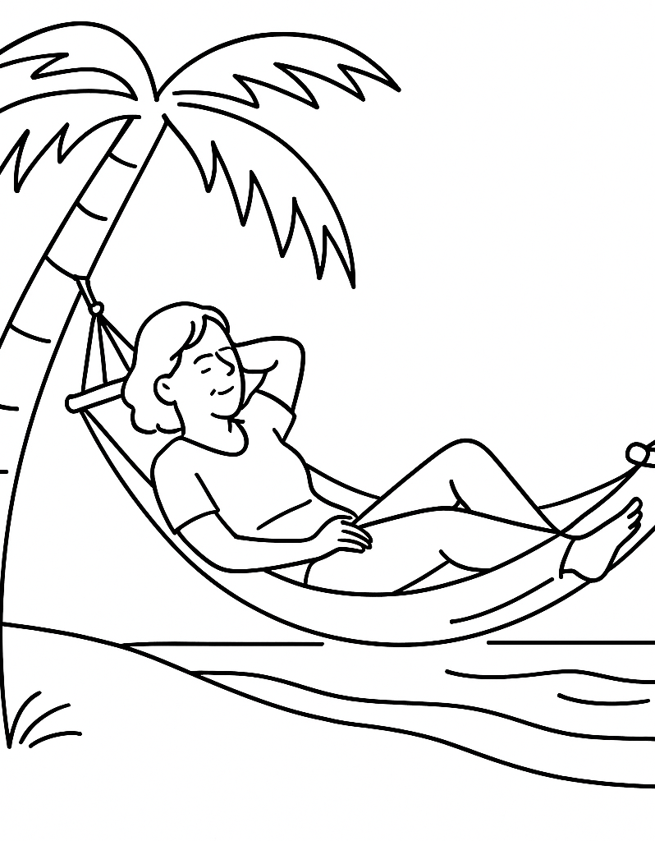
Frihedsrettigheder
Særlige feriedage:
  Alle ansatte har ret til at holde 5 særlige feriedage uden løn med mulighed for at vælge udbetaling fra fritvalgskontoen.
  Ved udløb af fritvalgsperioden (kalenderåret) har man ret til at få overført op til 15 ikke afholdte særlige feriedage (uden løn).
Seniorer:
  2 ekstra seniordage fra og med det år, hvor den ansatte fylder 62 år (i alt 4 dage)
Frivalgsdag til ansatte midt i livet:
  1 fritvalgsdag fra og med det år, hvor den ansatte fylder 41 år
  Fritvalgsdagen bortfalder, når den ansatte får ret til seniordage
Notes:
Talenoter:
Alle fridage i fritvalgsordningen holdes uden løn, og man kan vælge at hæve et valgfrit beløb fra fritvalgslønkontoen.
Hidtil har man optjent særlige feriedage i et kalenderår fx 2025, og så kunne de afvikles fra 1.maj 2026-30. april 2027.
Fremover vil dage optjent i fx 2027 kunne holdes det efterfølgende kalenderår (1. januar 2028-31. december 2028).
Efter aftale kan man have opsparet mere end 15 dage.
Arbejdsgiver kan varsle ikke-fastlagte særlige feriedage til afholdelse fra 1. september, hvis den ansatte har midler på sin Fritvalgs Lønkonto til at dække dem, og den ansatte ikke har bedt om at få dagene opsparet
Opsparingsordningen 'Aftale om opsparing af frihed' fra OK24 afskaffes (skal ikke forveksles med opsparingskonto i pensionskasse, som fortsat eksisterer).
Baggrundsviden
Der kommer en overgangsordning for afvikling af særlige feriedage, indtil fritvalgsordningen er fuldt implementeret.
Retten til at opspare frihed forbedres (selvom opsparingsordningen fra OK24 afskaffes)
15 særlige feriedage (3 uger) kan fortsat opspares
Merarbejdstimer, der efter overenskomsten kan konverteres til opsparingsdage, forhøjes fra 74 timer til 111 timer (3 uger)

Slide 5

Børn og barsel
Fri på barns 1. og 2. sygedag bliver suppleret med en lønnet frihed resten af den arbejdsdag, man bliver kaldt hjem for at hente sit syge barn og lønnet frihed på barnets 3. sygedag. Forbedringen har virkning fra 1. april 2026
2 ugers ekstra forældreorlov med løn til deling mellem forældrene, så der fremover bliver 8 uger, som forældrene kan dele imellem sig. Gælder for børn født eller modtaget fra 1. april 2026
Aleneforældre med eneforældremyndighed får forbedret deres lønret med
10 uger
Der bliver også lønret til sociale forældre og nærtstående familiemedlemmer, når mor har overdraget ret til fravær og barselsdagpenge efter Barselsloven
Derudover er der en række yderligere forbedringer ved barns hospitalsindlæggelse, sorgorlov og surrogatfamilier og pensionsbidrag ved retsbaseret forlængelse af barselsorloven
Notes:
Talenoter:
Frihed til at passe syge børn er stadig en mulighed, hvis tjenesten tillader det, det er ikke en ”hård” rettighed. Det var vigtig for forhandlerne at sikre, at frihed til pasning af syge børn var med lønret.
(På det private arbejdsmarked er frihed til pasning af syge børn efter 1. sygedag knyttet op på deres fritvalgsordning, så man har ret til at holde fri, men man skal selv betale sin løn med fritvalgsmidler.)
Der er indført er række forbedrede barselsrettigheder og andet fravær af familiemæssige årsager, bl.a.:
Forbedrede lønrettigheder for eneforældre med eneforældremyndighed
Lønret til sociale forældre og nærtstående familiemedlemmer både umiddelbart efter fødslen/modtagelsen (de første 10 uger) og også efter de første 10 uger.
Sorgorlov, op til 12 ugers lønnet orlov til den efterlevende forælder hvis den anden forælder dør inden barnet fylder 18 år. Denne forbedring træder i kraft, når loven ”Sorgorlov til en efterlevende forælder til et mindreårigt barn” forventeligt træder i kraft 1. januar 2027.

Slide 6
Arbejdsmiljø og samarbejde
Særligt fokus på stress og arbejdsmiljø i perioden
Samarbejde mellem arbejdsgiverne og pensionskasserne om en tidlig indsats for landtidssygemeldte
Revision af den frivillige lederuddannelse i psykisk arbejdsmiljø
Fælles konference om psykisk arbejdsmiljø for arbejdsledere, arbejdsmiljørepræsentanter og tillidsrepræsentanter
Samarbejdsudvalgene skal systematisk drøfte arbejdspladsens indsats for at identificere, forebygge og håndtere problemer med arbejdsrelateret stress
Arbejdet i samarbejdsudvalgene styrkes:
  Samarbejdssekretariatet videreføres
  Kursus for ledelsesrepræsentanter i samarbejdsudvalg
  Vejledningen om ledelsens informationspligt præciseres med fokus på indførelse og brug af ny teknologi samt logning og overvågning af medarbejdere

Slide 7

Kompetenceudvikling og karriereveje
Kompetenceudvikling
Den Statslige Kompetencefond og Kompetencesekretariatet videreføres
Kompetencesekretariatet skal udvikle deres rådgivningsaktiviteter inden for anvendelse af kunstig intelligens i opgaveløsningen
Karriereveje – ny stillingskategori
Faglig ekspert
Lønnen skal som minimum svare til det nedre niveau i lønintervallet for løngruppe 1 (ca. 57.325* kr. pr. måned (april 2026-niveau) for chefer i staten
Lønnen forhandles mellem ledelsen og den enkelte ansatte
Den ansatte kan vælge at lade sig bistå af sin faglige organisation
De faglige eksperter får øvrige ansættelsesvilkår (fx pension, arbejdstid og fratrædelsesvilkår) på linje med special- og chefkonsulenter
* forbehold for endelig udregning
Notes:
Stillingskategorien ”faglig ekspert” er tiltænkt fagligt stærke specialister, som ikke går ledelsesvejen

Slide 8

Lokal løndannelse
Der er afsat 0,2 % nye midler til lokal løn
Midlerne udmøntes 1. april 2027 og skal forhandles lokalt på den enkelte arbejdsplads
De lokalt aftalte lønmidler skal følges over tid (på ministerområdeniveau, på centralorganisationsniveau og for personalekategorier), og hvis lønudviklingen er mindre end forventet i overenskomstperioden forhandles det ved OK2
Fremadrettet bliver det arbejdsgivers ansvar at sikre, at de lokale lønforhandlinger holdes mindst én gang årligt
Ledelsen skal tilvejebringe relevant lønstatistisk materiale forud for de årlige lønforhandlinger
Engangsvederlag skifter navn til 'bonus'
Notes:
Det var højt prioriteret hos arbejdsgiverne, at en større del af lønnen skulle forhandles lokalt. Omvendt havde vores forhandlere den tilgang, at skulle vi tale øgede midler til lokale forhandlinger skulle det være mindst muligt og med størst mulig sikring af, at pengene rent faktisk var tilstede på arbejdspladserne, og at der var mest mulig transparens om udmøntningen.
Parterne er enige om, at de lokalt aftalte lønmidler skal følges over tid og de 0,2% vil blive tillagt institutionernes P/L-regulering (pris og løn-regulering)
Midlerne skal lægges oveni den løn, der allerede udmøntes lokalt, så forventningen er, at de nye midler øger lokallønsandelen.
Den lokale løndannelse kan aftales for den enkelte medarbejder, for grupper af medarbejdere eller via forhåndsaftaler.
Fremover skifter engangsvederlag navn, så det hedder bonus, og det bliver også muligt at aftale fastholdelsesbonus fx i forbindelse med tidsbegrænsede opgaver, hvor det er vigtigt at fastholde nøglemedarbejdere.

Slide 9
Videnskabelige medarbejdere
Forhøjelse af tillæg til lektorer, seniorforskere, seniorrådgivere og projektseniorforskere
Tillæg til lektorer, seniorforskere, seniorrådgivere og projektseniorforskere på universiteter, KADK, Designskolen Kolding, Arkitektskolen Aarhus, sektorforskningsinstitutioner, GEUS, Forsvarsområdet, biblioteker, arkiver og museer mv. stiger fra knap 9.625* kr. til ca. 9.835* kr. pr. måned (april 2026-niveau). Tillægget er pensionsgivende
Professorers lønforhandlingsregler og flere lønramme 38-professorer
Professorers forhandling om engangsvederlag, varige eller midlertidige tillæg sker fremadrettet mellem den enkelte professor og ledelsen. Professoren kan vælge at lade sig bistå af sin faglige organisation
Antallet af professorstillinger i lønramme 38 på Uddannelses- og forskningsministeriets området øges med 50 stillinger
* forbehold for endelig udregning

Slide 10
Videnskabelige medarbejdere (fortsat)
Tillæg til lektorer i forfremmelsesprogram til docent
I stillingsstrukturen for undervisere ved videregående uddannelser på erhvervsakademier, professionshøjskoler, Danmarks Medie- og Journalisthøjskole og maritime uddannelsesinstitutioner er det muligt at blive omfattet af et forfremmelsesprogram fra lektor til docent.
Lektorer i det nye forfremmelsesprogram får et tillæg på ca. 2.950* kr. pr. måned (april 2026-niveau). Tillægget er pensionsgivende
Overenskomst for eksterne lektorer og timelærer ved professionshøjskoler, Danmarks Medie- og Journalisthøjskole, erhvervsakademiker og maritime uddannelsesinstitutioner m.fl. under Uddannelses- og Forskningsministeriet
Der skal aftales løn- og ansættelsesvilkår for studenterundervisere på professionshøjskoler, Danmarks Medie- og Journalisthøjskole, erhvervsakademiker og maritime uddannelsesinstitutioner.
Det er hensigten, at studenterunderviserne skal omfattes af overenskomst for eksterne lektorer og timelærere ved professionshøjskoler, Danmarks Medie- og Journalisthøjskole, erhvervsakademiker og maritime uddannelsesinstitutioner m.fl. under Uddannelses- og Forskningsministeriet
* forbehold for endelig udregning

Slide 11
Ledere
Grundlønnen for stillinger i gruppe 3 og 4 i rammeaftale om kontraktansættelse af chefer i staten løftes:
  For gruppe 3 forhøjes den månedlige grundløn til ca. 86.440* kr. (april 2026-niveau)
  For gruppe 4 forhøjes den månedlige grundløn til ca. 96.425* kr. (april 2026-niveau)
Drøftelse om en chefaftale på universiteter og kunstneriske uddannelsesinstitutioner under Uddannelses- og Forskningsministeriet
Enighed om at optage drøftelser om en chefaftale på universiteter og kunstneriske uddannelsesinstitutioner
Formålet er at sikre en tættere kobling mellem de lokale forhold på arbejdspladserne og lønforholdene samt bidrage til fastholdelse og rekruttering af chefer
I overenskomstperioden suspenderes cheflønspuljestyringen
* forbehold for endelig udregning

Slide 12
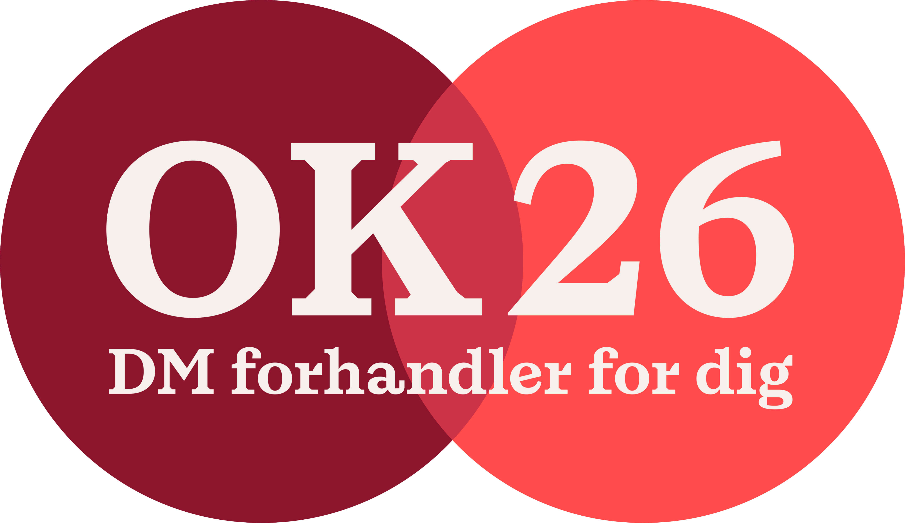

Vi stemmer sammen
Vi har forhandlet sammen. Nu stemmer vi sammen.
Når vi stemmer, viser vi, at overenskomsten betyder noget. Jo flere vi er, jo stærkere står vi overfor arbejdsgiverne.
Har du ikke stemt endnu, så brug linket i mailen fra 16. marts kl. 11.30 eller sms’en fra 17. marts kl. 9.00 og stem nu.
For eller imod er dit valg. Men stem!
Notes:
DM's Hovedbestyrelse anbefaler et JA til OK26, men valget er dit – det vigtigste er, at du stemmer
Ved OK26 er DM gået til overenskomstforhandlingerne med en klar prioritering om at sikre medlemmerne en mærkbar reallønsudvikling og et mål om at trække arbejdslivet i en mere bæredygtig og fleksibel retning
Hovedbestyrelsen i DM vurderer, at OK26-resultaterne samlet set giver god værdi for medlemmerne og indeholder tydelige resultater i overensstemmelse med medlemmerne prioriteringer (lønudvikling, fleksibilitet i arbejdslivet og bedre balance mellem arbejdsliv og privatliv).

